Slide 1

Utiliser les styles prédéfinis
Afficher/masquer les totaux généraux
Option Activé pour les lignes uniquement
Option Activé pour les colonnes uniquement
Option Désactivé pour les lignes et les colonnes
Option Activé pour les lignes et les colonnes
Formater les valeurs numériques
Programme de cours
TCD – MISE EN FORME

Slide 2

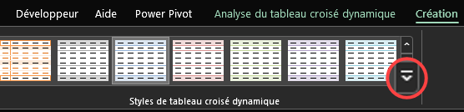
TCD – MISE EN FORME
Utiliser les styles prédéfinis…
Cliquer dans le tableau croisé dynamique puis sélectionner l’onglet Création
Dérouler ensuite la liste Styles de tableau croisé dynamique

Slide 3

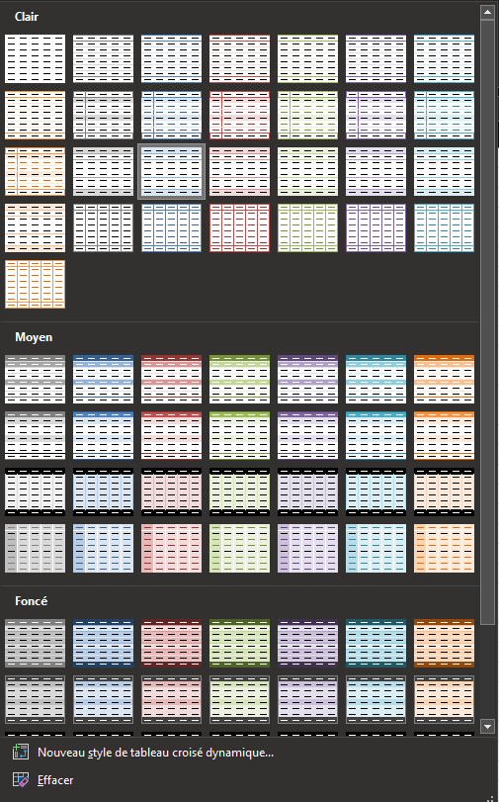
TCD - MISE EN FORME
La palette suivante apparaît avec des styles répartis selon trois modes
Clair
Moyen
Foncé

Slide 4
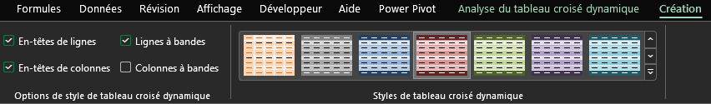
TCD - MISE EN FORME
Certaines options complémentaires vont permettre de compléter la mise en forme
Elles sont situées dans l’onglet Création et le groupe Options de style de tableau croisé dynamique

Slide 5
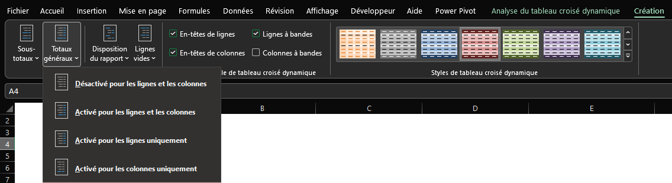
TCD - MISE EN FORME
Afficher/masquer les totaux généraux…
Cliquer dans le tableau croisé dynamique puis sélectionner l’onglet Création
Cliquer dans Totaux généraux puis dans l’option appropriée

Slide 6
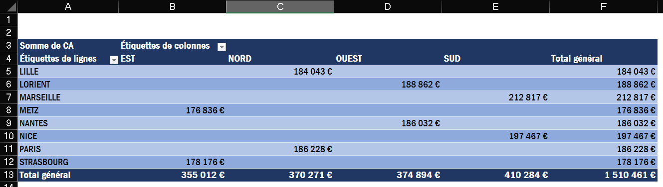
TCD - MISE EN FORME
Dans cet exemple, les totaux apparaissent en ligne et colonne

Slide 7
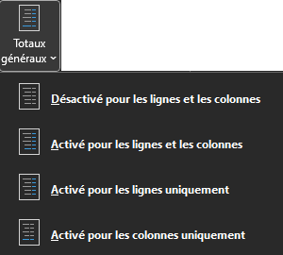
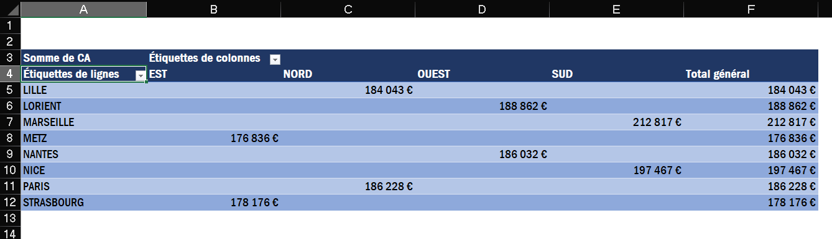
TCD - MISE EN FORME
Option Activé pour les lignes uniquement…

Slide 8
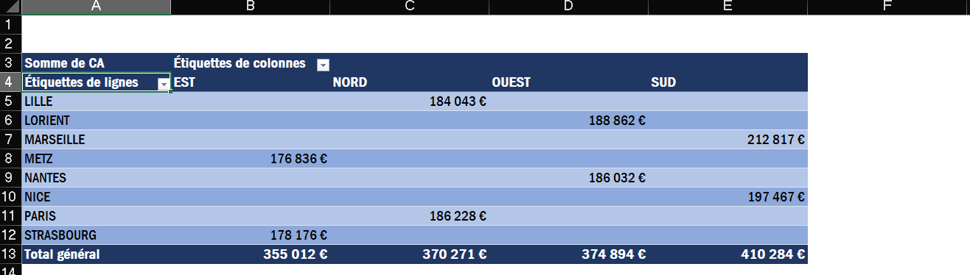
TCD - MISE EN FORME
Option Activé pour les colonnes uniquement…

Slide 9
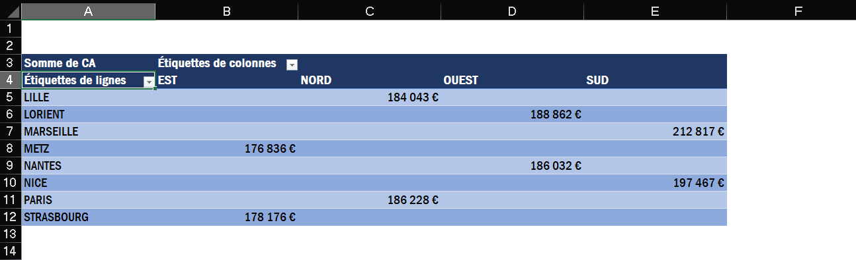
TCD - MISE EN FORME
Option Désactivé pour les lignes et les colonnes…

Slide 10
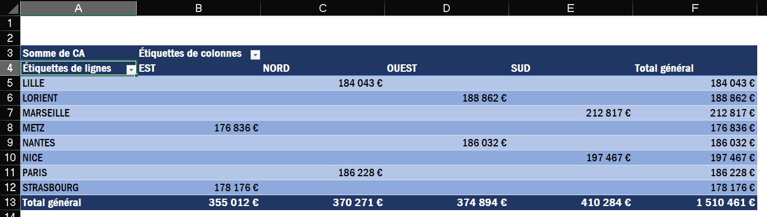
TCD - MISE EN FORME
Option Activé pour les lignes et les colonnes…

Slide 11
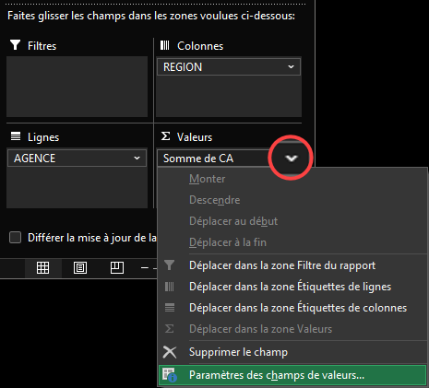
TCD - MISE EN FORME
Formater les valeurs numériques…
Dans la zone Valeurs, cliquer sur le champ approprié puis sur Paramètres des champs de valeurs…

Slide 12
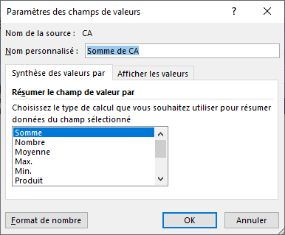
TCD - MISE EN FORME
Cliquer sur Format de nombre

Slide 13
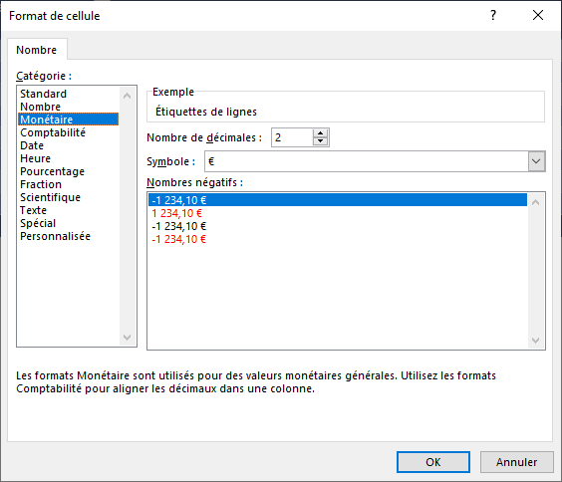
TCD - MISE EN FORME
Cliquer sur le format souhaité puis valider par OK autant de fois que nécessaire

